Slide 1




Como você chega?
1
Boas-vindas!
2
Esteja confortável, pegue uma água e se acomode em um local tranquilo que já começamos.
3

Slide 2
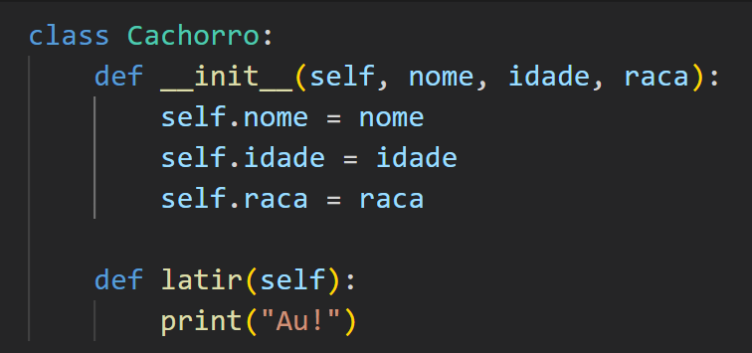
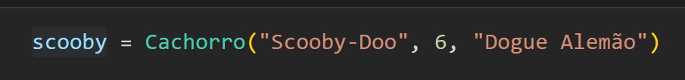
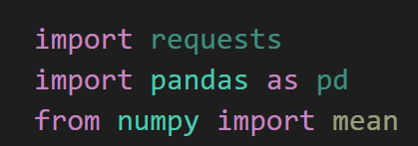
Resumo
da aula anterior
Programação Funcional X Programação Orientada a Objetos
Classe:
Objeto
Importação de bibliotecas
Notes:
Obligatoria siempre. Completar el resumen con palabras claves de lo visto. En caso de cerrar con el “mapa de conceptos” se puede sacar.

Slide 3
Perguntas?
Notes:
Obligatoria. Se sugiere ubicar al finalizar la explicación de algún tema, para abrir formalmente el espacio de preguntas y ordenar la interacción.

Slide 4
Esta aula será
gravada
Notes:
Colocar todas las clases.

Slide 5
Aula 06. PYTHON
GIT e Controle de Versão
Notes:
Obligatoria siempre

Slide 6

Objetivos da aula
O que é Controle de Versão?;
Qual a diferença de Git e GitHub;
Comandos principais do Git;
Deploy;
Criando um repositório.
Notes:
Obligatoria siempre. Indican aquello que se pretende que el estudiante logre con la clase. Recuerda que se enuncian en principio con el verbo en infinitivo delante (por ejemplo: “Comprender…”, “Analizar…”, “conocer…”, etc). Se debe destacar en negrita el verbo. Los objetivos deben ser concretos, medibles y coherentes con los contenidos.

Slide 7
Controle de Versão
Notes:
Usar para los módulos más importantes de la clase, donde se introducen conceptos que se ven en varios slides. No hay que usarla para todos los módulos.

Slide 8
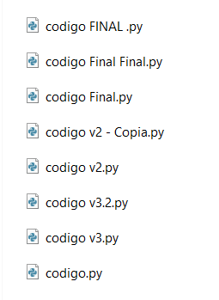
Controle de Versão
Ou Version control (VC) é o processo de gerenciar e controlar as mudanças no código fonte de um software ao longo do tempo. É um sistema que permite aos desenvolvedores monitorar e registrar as alterações realizadas no código-fonte, e ter a capacidade de voltar a versões anteriores se necessário.
Quem nunca fez isso!!!
Notes:
Usar para slides de texto e imagen. Si no alcanza, no sobrecargar, usar otra con el mismo título para indicar que continúa el mismo módulo.

Slide 9


Vantagens do uso de VC
Facilidade de uso
Velocidade
Colaboração
Histórico de alterações
Ramificação
Suporte para grandes projetos
Comunidade ativa
Integração
Notes:
Usar para slides de texto e imagen. Si no alcanza, no sobrecargar, usar otra con el mismo título para indicar que continúa el mismo módulo.

Slide 10
Controle de Versão
Facilidade de uso: relativamente fácil de aprender e usar, principalmente para desenvolvedores que já estão familiarizados com outros sistemas de controle de versão.
Velocidade: os sistemas normalmente são muito rápido e eficiente no gerenciamento de arquivos, mesmo em projetos grandes com muitos arquivos e histórico de alterações.
Notes:
Usar para slides de texto e imagen. Si no alcanza, no sobrecargar, usar otra con el mismo título para indicar que continúa el mismo módulo.

Slide 11
Controle de Versão
Colaboração: permite que várias pessoas trabalhem no mesmo código simultaneamente, com a possibilidade de mesclar as mudanças de diferentes desenvolvedores em um código final funcionando.
Histórico de alterações: mantém um histórico completo de todas as mudanças feitas em um arquivo ao longo do tempo, permitindo que os desenvolvedores voltem a versões anteriores ou comparem diferentes versões de um arquivo.
Notes:
Usar para slides de texto e imagen. Si no alcanza, no sobrecargar, usar otra con el mismo título para indicar que continúa el mismo módulo.

Slide 12
Controle de Versão
Ramificação: permite que os desenvolvedores criem ramificações ou branches para experimentar novas funcionalidades ou correções de bugs sem afetar o código principal, e depois mesclar as mudanças apenas quando estiverem prontos.
Suporte para grandes projetos: É capaz de lidar com projetos grandes com muitos arquivos e muitos desenvolvedores trabalhando simultaneamente.
Notes:
Usar para slides de texto e imagen. Si no alcanza, no sobrecargar, usar otra con el mismo título para indicar que continúa el mismo módulo.

Slide 13
Controle de Versão
Comunidade ativa: Possui uma comunidade ativa de desenvolvedores que trabalham constantemente para melhorar o sistema e fornecer suporte aos usuários.
Integração: Pode ser facilmente integrado a outras ferramentas de desenvolvimento, como sistemas de automação de construção e deploy, facilitando o desenvolvimento de software e implantações.
Notes:
Usar para slides de texto e imagen. Si no alcanza, no sobrecargar, usar otra con el mismo título para indicar que continúa el mismo módulo.

Slide 14
GIT x Github

Slide 15

O que é GIT?
Com o Git, os desenvolvedores podem criar um repositório ou diretório para armazenar todos os arquivos de um projeto, rastrear as mudanças feitas nesses arquivos ao longo do tempo, criar ramificações ou branches para experimentar novas funcionalidades sem afetar o código principal, mesclar as mudanças feitas por diferentes desenvolvedores em um código final funcionando, e muito mais.
É como uma máquina do tempo para o seu código-fonte. Ele permite que você salve várias versões do seu código em diferentes momentos, para que você possa voltar no tempo e ver o que foi alterado e quando.
Notes:
Usar para slides de texto e imagen. Si no alcanza, no sobrecargar, usar otra con el mismo título para indicar que continúa el mismo módulo.

Slide 16

História do GIT?
Como muitas coisas na vida, o Git começou com um pouco de destruição criativa e uma ardente controvérsia.
Em 2005, a relação entre a comunidade que desenvolveu o núcleo do Linux e a empresa que desenvolveu BitKeeper (ferramenta até então utilizada) quebrou em pedaços, e a ferramenta passou a ser paga. Isto alertou a comunidade que desenvolvia o Linux (e especialmente Linux Torvalds, o criador do Linux) a desenvolver a sua própria ferramenta baseada em lições aprendidas ao usar o BitKeeper.
Notes:
Usar para slides de texto e imagen. Si no alcanza, no sobrecargar, usar otra con el mismo título para indicar que continúa el mismo módulo.

Slide 17
História do GIT?
Algumas metas do novo sistema era os seguintes:
Velocidade
Projeto simples
Forte suporte para desenvolvimento não-linear (milhares de ramos paralelos)
Completamente distribuído
Capaz de lidar com projetos grandes como o núcleo o Linux com eficiência (velocidade e tamanho dos dados)
Notes:
Usar para slides de texto e imagen. Si no alcanza, no sobrecargar, usar otra con el mismo título para indicar que continúa el mismo módulo.

Slide 18
GIT e GitHub são a mesma coisa?
Não! 🙅🏾
Notes:
Usar para slides de sólo texto con el contenido más importante de la clase. En una presentación de 50 slides usar máximo 5 de estas.

Slide 19


O que é GitHub?
GitHub é um serviço baseado em nuvem que hospeda um sistema de controle de versão do tipo GIT.
Assim como o Google Fotos é um “Drive” específico para fotos, possuindo visualizações, edições, álbuns e gerenciamento de fotos.
O GitHub é como um “Drive” específico para arquivos GIT, possuindo funcionalidades específicas para arquivos GIT.
Notes:
Usar para slides de texto e imagen. Si no alcanza, no sobrecargar, usar otra con el mismo título para indicar que continúa el mismo módulo.

Slide 20




Outras plataformas
Existem várias outras plataformas baseadas em nuvem semelhantes ao Github. Alguns exemplos incluem:
GitLab
Bitbucket
SourceForge
Notes:
Usar para slides de texto e imagen. Si no alcanza, no sobrecargar, usar otra con el mismo título para indicar que continúa el mismo módulo.

Slide 21
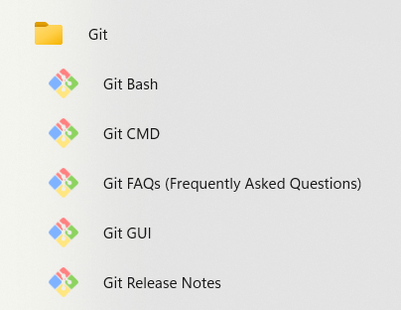
Instalação
Primeiro precisamos instalar o GIT, seguindo as instruções do mesmo:
Começando - Instalando o Git
O que usar?
Utilizaremos o Git Bash nos exemplos da aula 😉

Slide 22
Comandos principais

Slide 23
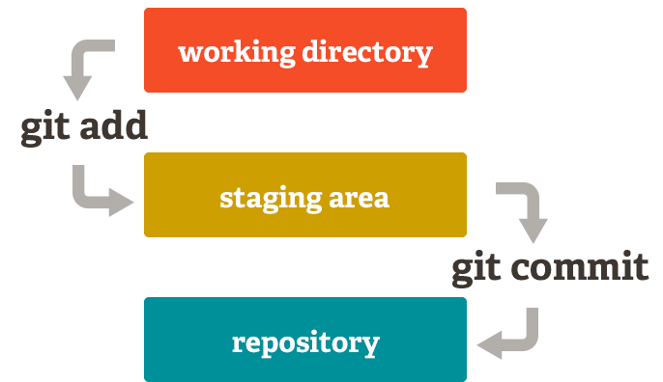
Comandos principais
git init: Cria um novo repositório Git local.
git add: Adiciona um arquivo ao índice (staging area).
git commit: Grava as alterações no repositório.

Slide 24
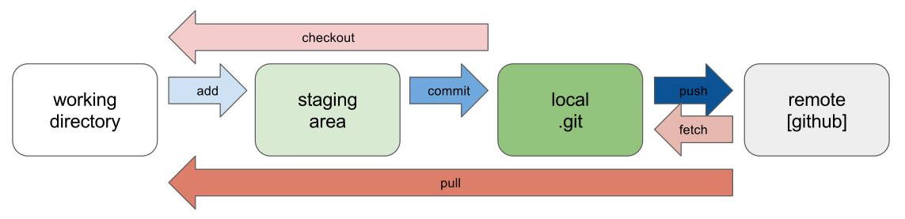
Comandos principais
git status: Exibe o status do repositório, incluindo arquivos não rastreados e alterações não confirmadas.
git pull: Obtém e incorpora mudanças do repositório remoto no repositório local.
git push: Envia as alterações feitas no repositório local para o repositório remoto.

Slide 25
Comandos principais
Decore!! Estes são o comandos que você vai mais utilizar:
git add .
git commit -m “adicionado exercícios 3”
git push origin main
Notes:
Usar para slides de sólo texto con el contenido más importante de la clase. En una presentación de 50 slides usar máximo 5 de estas.

Slide 26

Notes:
Usar para slides de sólo texto con el contenido más importante de la clase. En una presentación de 50 slides usar máximo 5 de estas.

Slide 27

Comandos de Branch
git branch: Lista as branches do repositório e permite criar novas branches.
git checkout: Permite alternar entre branches e também mover arquivos para um determinado commit.
git merge: Une as mudanças de uma branch em outra.
Branches são ramificações do código-fonte que permitem trabalhar em diferentes versões do seu projeto ao mesmo tempo, sem afetar o código principal.

Slide 28
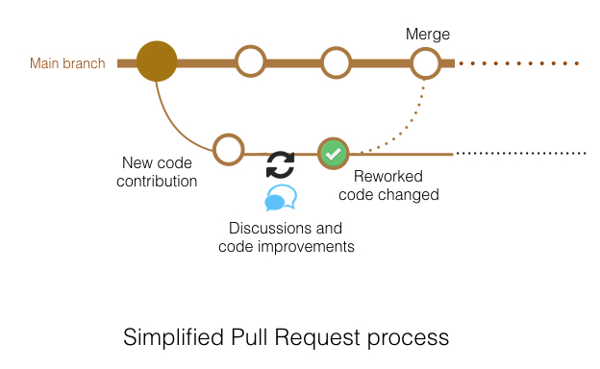
Pull Request
Um pull request é uma solicitação para que um ramo de código em um repositório Git seja mesclado com outro ramo, geralmente o ramo principal ou uma ramificação mais estável.

Slide 29
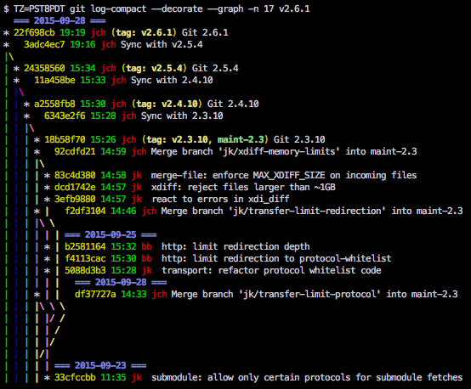
Outros comandos
git clone: Cria uma cópia de um repositório Git existente.
git log: Exibe o histórico de commits do repositório.
exemplo de git log

Slide 30
Resumos dos comandos
git init: Cria um novo repositório Git local.
git add: Adiciona um arquivo ao índice (staging area).
git commit: Grava as alterações no repositório.
git clone: Cria uma cópia de um repositório Git existente.
git pull: Obtém e incorpora mudanças do repositório remoto no repositório local.
git push: Envia as alterações feitas no repositório local para o repositório remoto.
git status: Exibe o status do repositório, incluindo arquivos não rastreados e alterações não confirmadas.
git branch: Lista as branches do repositório e permite criar novas branches.
Notes:
Se puede usar para comenzar o finalizar la clase, según sea más conveniente..
Recurso: Glosario
Repasa y define rápidamente los conceptos centrales acumulados. Ayuda a los estudiantes a recuperar aquellos saberes que se darán por dados.
Sugerencia:
Puede incorporarse links e imágenes que apoyen al concepto presentado.

Slide 31
Resumos dos comandos
git checkout: Permite alternar entre branches e também mover arquivos para um determinado commit.
git merge: Une as mudanças de uma branch em outra.
git log: Exibe o histórico de commits do repositório.
Cheat sheet dos comandos: GitHub Education
Notes:
Se puede usar para comenzar o finalizar la clase, según sea más conveniente..
Recurso: Glosario
Repasa y define rápidamente los conceptos centrales acumulados. Ayuda a los estudiantes a recuperar aquellos saberes que se darán por dados.
Sugerencia:
Puede incorporarse links e imágenes que apoyen al concepto presentado.

Slide 32

☕
Break
5 minutos e voltamos!
Notes:
Obligatoria siempre. A la hora del Break, entre 5 y 10 minutos. Considerar ubicar este espacio en un momento adecuado de la clase. Al volver, mostrar los resultados de la pregunta del anterior slide y generar un breve intercambio.

Slide 33

☕
Break
10 minutos e voltamos!
Notes:
Obligatoria siempre. A la hora del Break, entre 5 y 10 minutos. Considerar ubicar este espacio en un momento adecuado de la clase. Al volver, mostrar los resultados de la pregunta del anterior slide y generar un breve intercambio.

Slide 34
Arquivos Auxiliares

Slide 35
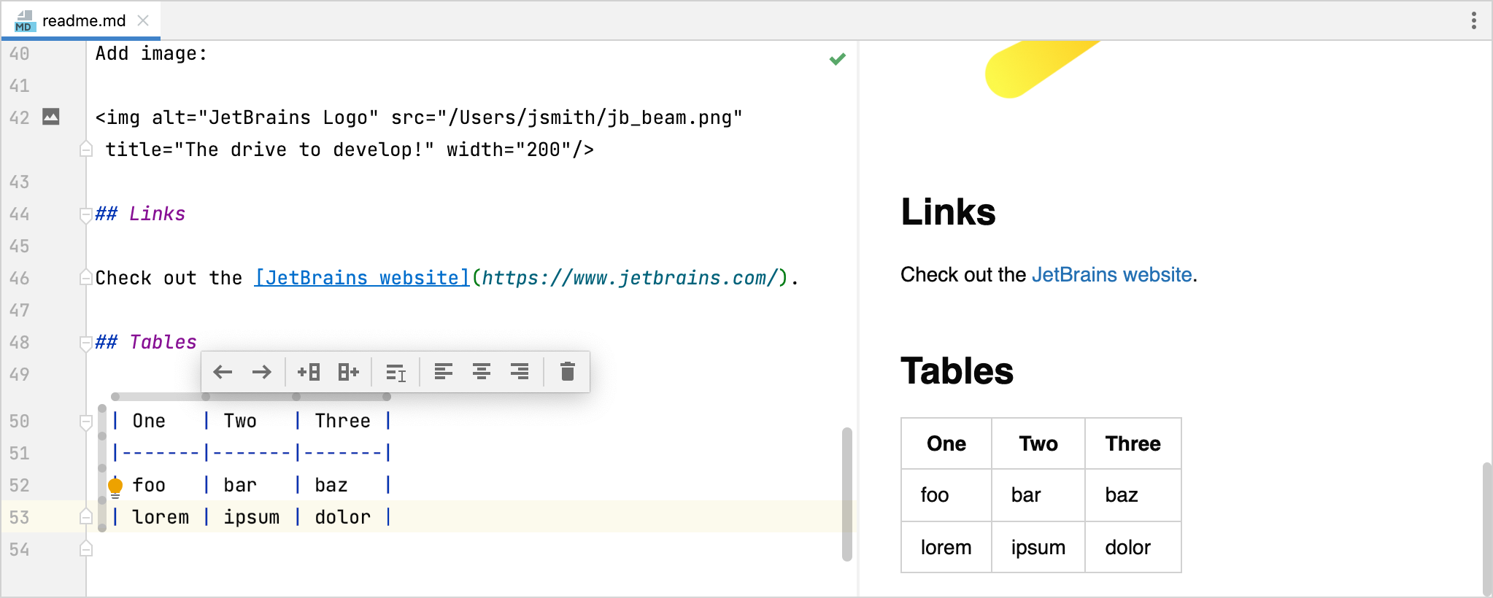
README.md
Geralmente é incluído na raiz de um repositório do Github, fornece informações sobre o projeto para os usuários e desenvolvedores que visitam o repositório. O README.md é escrito em Markdown, que permite a formatação de texto e a inclusão de imagens e links.
O README.md é frequentemente a primeira coisa que os usuários e desenvolvedores verão quando visitarem o repositório do Github, por isso é importante que seja bem escrito e informativo.

Slide 36
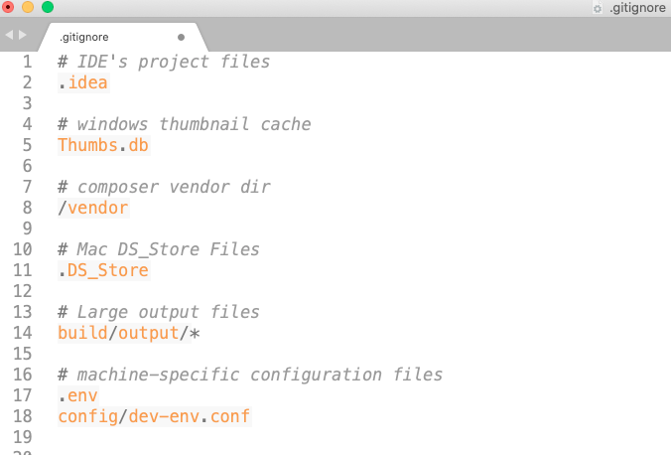
.gitignore
É usado para especificar quais arquivos e pastas devem ser ignorados pelo Git durante o processo de controle de versão. Isso é útil quando há arquivos gerados automaticamente ou dados sensíveis que não devem ser compartilhados no repositório.
O arquivo .gitignore é colocado na raiz do projeto e permite especificar padrões de nome de arquivo ou pasta para serem ignorados.
Exemplo de gitignore para projetos em Python:
Python.gitignore

Slide 37
Deploy

Slide 38
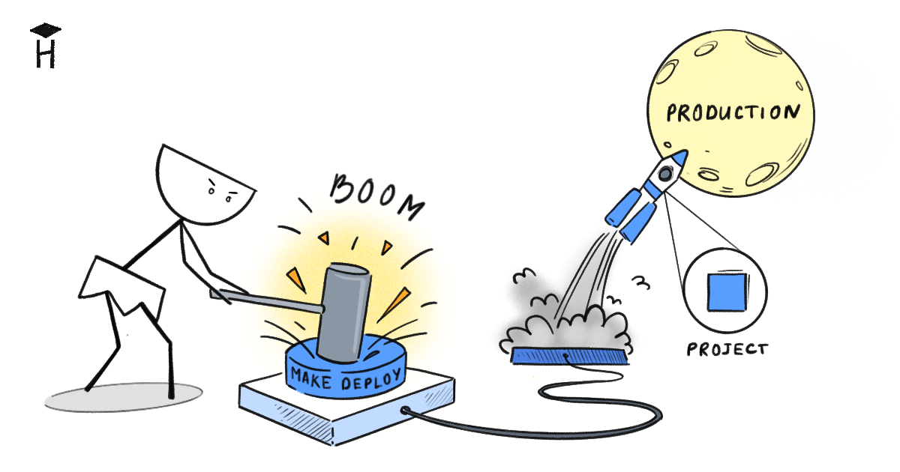
O que é deploy
O verbo deploy, em inglês, quer dizer implantar.
Deploy é o processo de implantar um software ou aplicativo em um ambiente de produção, tornando-o disponível para uso pelos usuários finais.

Slide 39
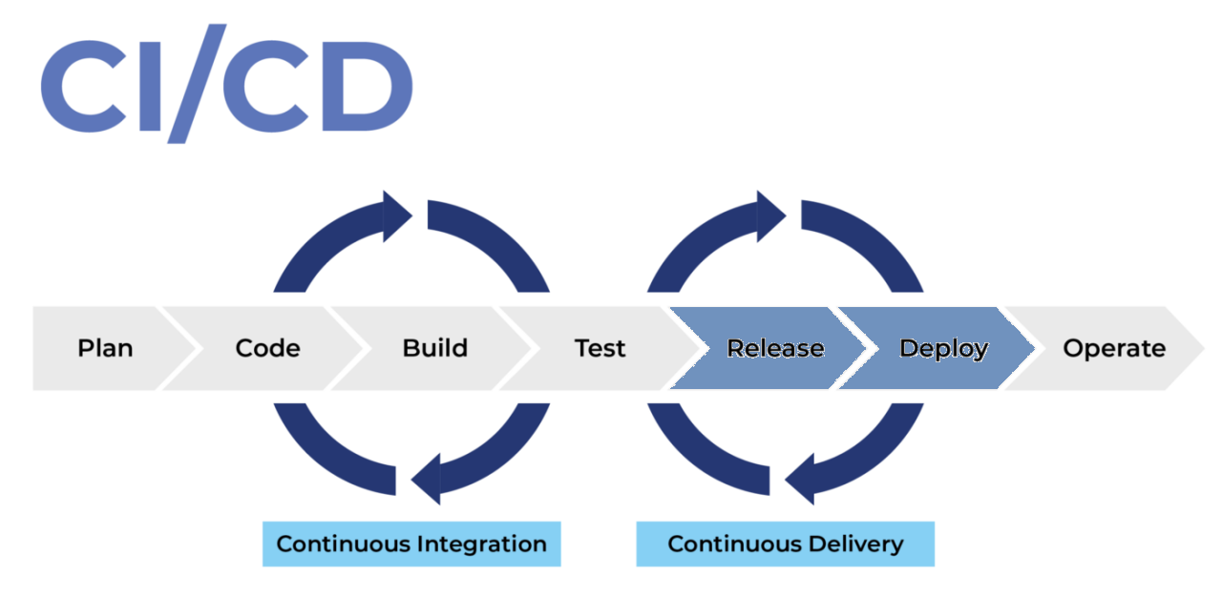
O que é deploy
O deploy pode ser realizado manualmente ou automaticamente por meio de ferramentas de integração.
Durante o processo de deploy, o código-fonte é compilado, testado e implantado em um ambiente de produção, onde os usuários finais podem acessá-lo e usá-lo.

Slide 40
Deploy e GIT
O deploy pode ser realizado manualmente ou automaticamente por meio de ferramentas de integração.
Durante o processo de deploy, o código-fonte é compilado, testado e implantado em um ambiente de produção, onde os usuários finais podem acessá-lo e usá-lo.

Slide 41
Deploy e GIT
Git ou Github são ferramentas que podem ser usadas em conjunto com outras ferramentas de integração contínua e implantação contínua (CI/CD) para automatizar o processo de deploy.
O Github também fornece recursos para integração com várias ferramentas de Deploy, como mencionado anteriormente, permitindo que os desenvolvedores configurem pipelines de implantação automatizados para seus projetos.
Notes:
Usar para slides de texto e imagen. Si no alcanza, no sobrecargar, usar otra con el mismo título para indicar que continúa el mismo módulo.

Slide 42

Criando um repositório no GitHub
Duração: 10 minutos
Notes:
Usar para Actividades en clase.

Slide 43
ATIVIDADE EM SALA
Criando um repositório no GitHub
Vamos seguir o passo a passo descrito em:
https://docs.github.com/pt/get-started/quickstart/create-a-repo
Notes:
Usar para las subsiguientes slides de Actividades en clase.

Slide 44
Perguntas?
Notes:
Obligatoria. Se sugiere ubicar al finalizar la explicación de algún tema, para abrir formalmente el espacio de preguntas y ordenar la interacción.

Slide 45

Atividade para praticar
DESAFIO FORA DE SALA
Notes:
Ejemplo modelo de cómo comunicar una Actividad complementaria.

Slide 46
ATIVIDADES E PROJETO FINAL
O que são?
Desafio fora de sala
É muito importante fazer os desafios fora de aula para reforçar o seu aprendizado. Sempre que tiver dúvidas traga nas aulas e peça ajuda ao professor.
São desafios que complementam a aprendizagem. São optativos, mas te ajudam a praticar. Serão passados no final da aula.

Slide 47
DESAFIO FORA DE SALA
Atividade para praticar
Descrição
Criar um repositório no github com os exercícios desenvolvidos até agora.
Aspectos a incluir
Crie uma conta no github (se já não possui);
Crie um repositório;
Crie uma pasta na sua máquina e vincule ao repositório;
Crie um commit inicial e de um Push;
Crie um commit com todos os exercícios e de um Push;
Adicione no readme o nome do curso e o seu nome;
Adicione os tutores e o professor como colaboradores do repositório;
Notes:
Desarrollo de un desafío extra. Vincular ejemplo. Hacer hincapié en que es optativa pero suma puntos para el top 10.

Slide 48
Como foi a aula?
1
2
3
Que bom
Que pena
Que tal
O que foi super legal na aula e podemos sempre trazer para as próximas?
O que você acha que não funcionou bem e precisamos melhorar?
Qual sugestão deveríamos tentar em próximas aulas?

Slide 49



O que você achou da aula?
Deixe sua opinião!
Acesse a plataforma
Vá na aula do dia
Clique em Avaliar
Seu feedback vale pontos para o Top 10!! 😎
Notes:
Utilizar em todas as aulas

Slide 50
Resumo
da aula de hoje
Controle de Versão?
Git e GitHub
Deploy
Comandos Git (add, commit, push, …)
README.md e .gitignore
Repositório
Notes:
Obligatoria siempre. Completar el resumen con palabras claves de lo visto. En caso de cerrar con el “mapa de conceptos” se puede sacar.

Slide 51
Serviços de talento 🚀
Potencialize sua jornada! Na Coderhouse você pode adquirir serviços de desenvolvimento profissional com foco em currículo, LinkedIn e entrevistas!
No seu perfil, acesse a barra lateral e clique em ⭐ Serviços. Agora é só escolher o serviço que deseja adquirir.
Notes:
Enlazar video correspondiente

Slide 52

Ainda quer saber mais?
Recomendamos o
seguinte material

Slide 53
MATERIAL AMPLIADO
Recursos multimídia
Git
Git cheat sheet | GitHub
Criando um repositório | GitHub
Python.gitignore | GitHub
Notes:
Colocar el link de los recursos en el nombre de cada uno, así son autocontenidos y transparentes.
Usar para que los estudiantes puedan explorar en sus casas los recursos vistos en clase: libros, artículos, herramientas, websites, videos (ajenos a Coder)
Enviar el contenido a integrar a contenidos@coderhouse.com para que lo podamos incluir en el Repositorio.
El material recomendado es únicamente a modo de sugerencia. Coderhouse no brinda este material por estar sujeto a derechos de autor.

Slide 54
🎓
Obrigado por estudar conosco!
Notes:
Agregar al finalizar el curso.

